Slide 1

11주차 이미지 분석
쿠글 9기 김선진, 안지현

Slide 2


다층 퍼셉트론(MLP)
CNN(Convolution Neural Network)
Transfer Learning(전이 학습)
Transfer Learning의 응용

Slide 3


1. 다층 퍼셉트론(MLP)

Slide 4

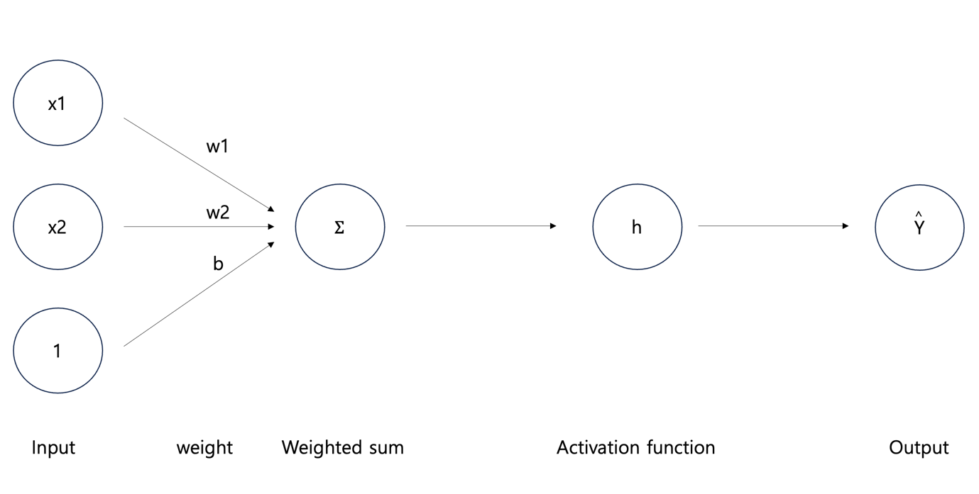
1. 다층 퍼셉트론(MLP)
-단일 신경망
x1w1+x2w2+...+b를 activation function에 적용해 output인 y hat 도출

Slide 5
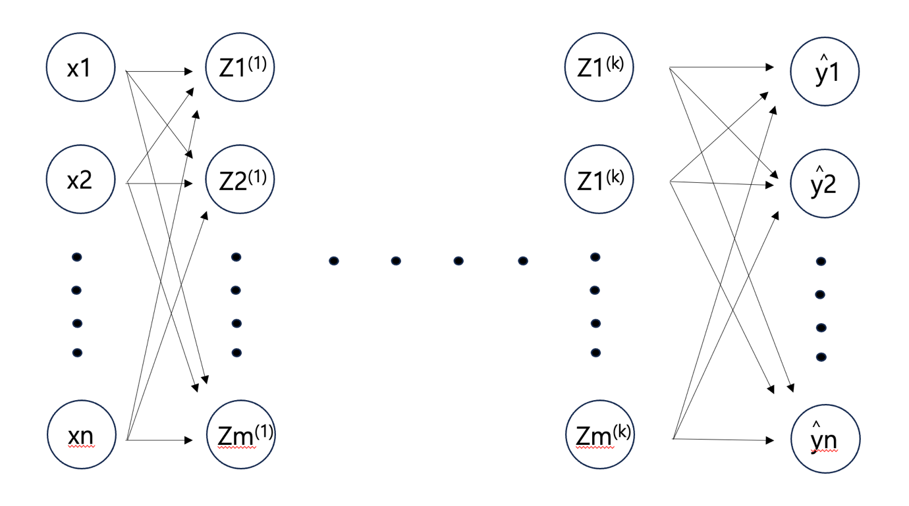
1. 다층 퍼셉트론(MLP)
-다층 퍼셉트론
은닉층(hidden layer)
단일 퍼셉트론을 k개의 층을 쌓아서 만든 인공 신경망
단일 퍼셉트론이 해결하지 못하는 비선형 문제 풀기에 최적화됨

Slide 6
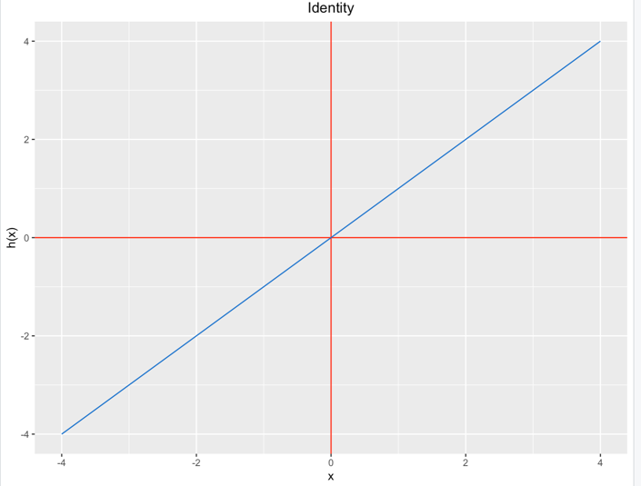
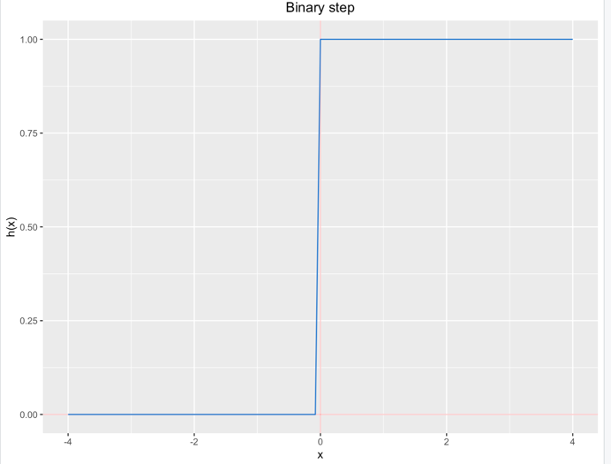
1. 다층 퍼셉트론(MLP)
-Activation function(활성화 함수)
Identity function
Y=x
Binary step function
Y=Indicator function(x>0)

Slide 7
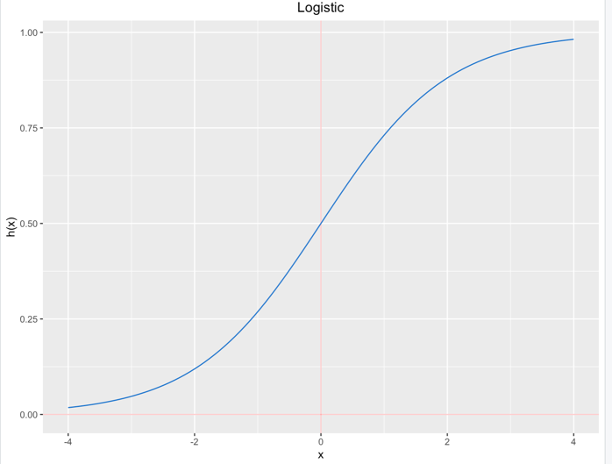
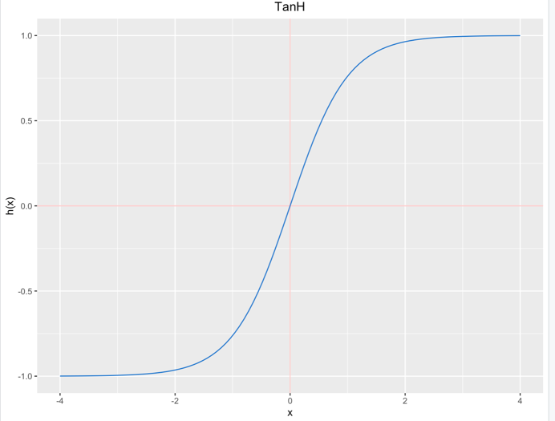
1. 다층 퍼셉트론(MLP)
-Activation function(활성화 함수)
Logistic function
Y= 1/1+e^{-x}
Hyperbolic tangent function
Y= tan⁻¹(x)

Slide 8
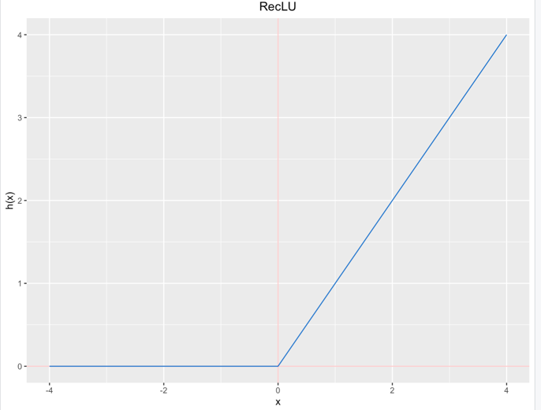
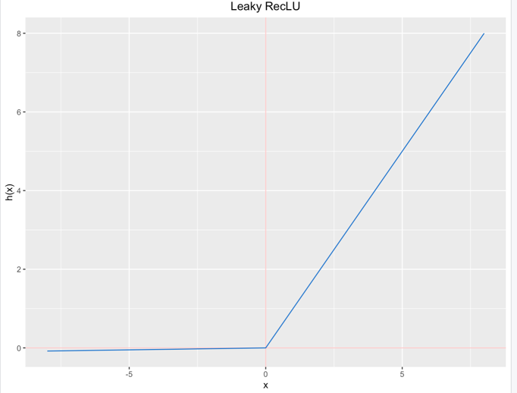
1. 다층 퍼셉트론(MLP)
-Activation function(활성화 함수)
ReLU function
Y=max(0,x)
Leaky ReLU function
Y=x*Indicator(x>0)+0.1x*Indicator(x<0)

Slide 9
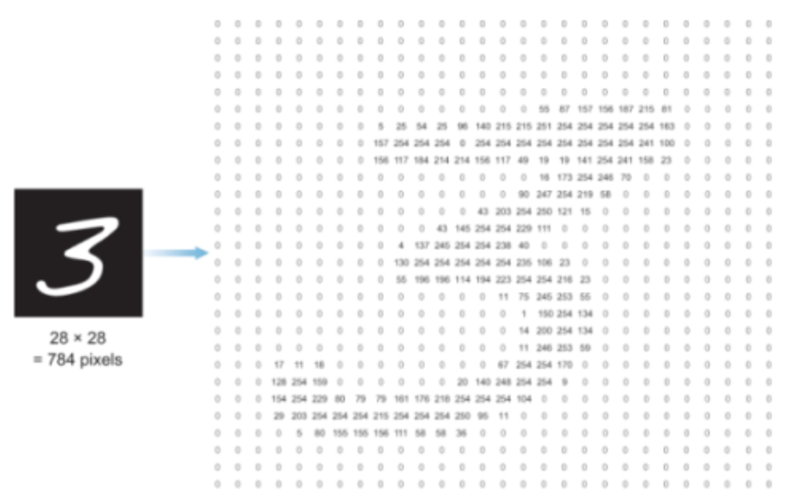
1. 다층 퍼셉트론(MLP)
-MLP의 원리
28x28 픽셀의 이미지

Slide 10
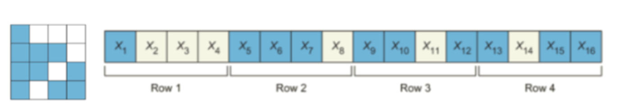
1. 다층 퍼셉트론(MLP)
-MLP의 원리
이미지의 픽셀에 대한 정보를 평탄화하여 784개의 열을 갖는 벡터 형성
-> 인공신경망 거쳐 output 도출

Slide 11
1. 다층 퍼셉트론(MLP)
-MLP의 단점
✓ 정보의 손실(2차원->1차원)
✓ 연산의 복잡성
(ex 784x1280 ->1003520개의 입력층)
>>> 대안으로 CNN(Convolution Neural Network) 탄생

Slide 12
2. CNN(Convolution Neural Network)

Slide 13
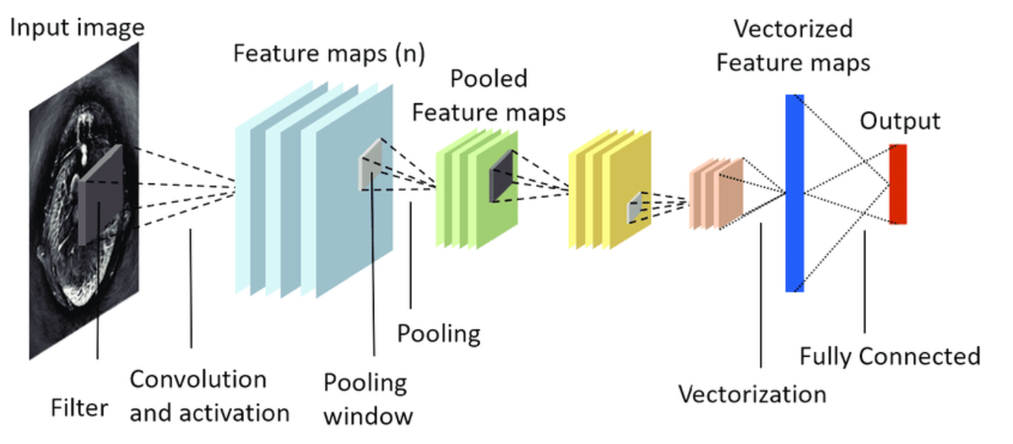
2. CNN
-CNN
MLP와 달리 convolution layer 추가
ㄴ이미지에 convolution filter 적용해 시각적 특징 추출

Slide 14
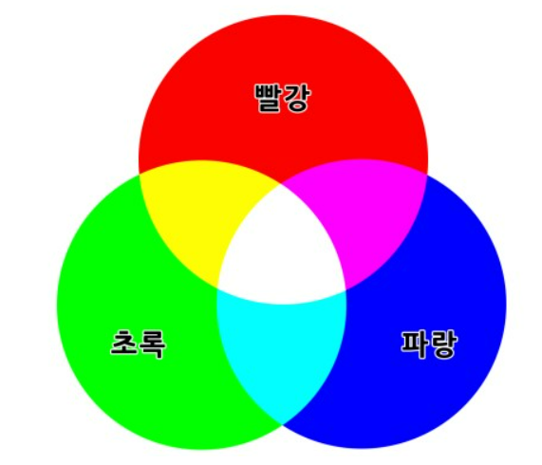
2. CNN
-이미지 표현
3겹인 이유는 RGB 색상에 따라서
채널이 추가되기 때문 !
이미지: RGB 색상에 따라 0~255 사이의 숫자를 갖는
픽셀 값으로 표현

Slide 15
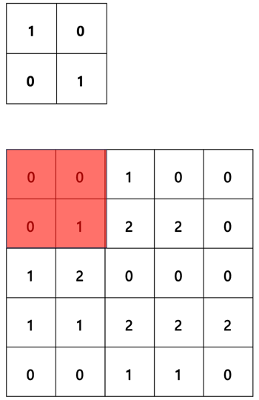
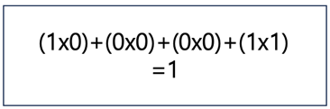
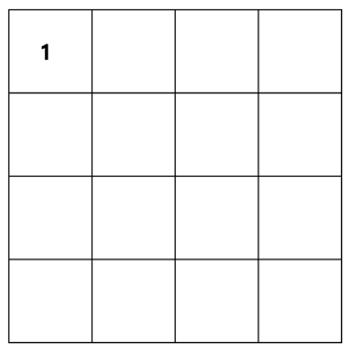
2. CNN
-convolution layer
<합성곱 연산>
같은 위치 숫자들의 곱의 합
filter
(kernel)
5x5
4x4

Slide 16
2. CNN
-filter
신경망의 궁극적인 목표는 가중치를 학습하는 것
따라서 이 관점에서 보면 filter는 가중치라고 할 수 있다.
filter의 값이 무작위로 초기화되다가 회로를 반복할수록 적절한 가중치를 학습하게 된다.
filter
(kernel)

Slide 17
2. CNN
-convolution layer
0 | 0 | 1 | 0 | 0
0 | 1 | 2 | 2 | 0
1 | 2 | 0 | 0 | 0
1 | 1 | 2 | 2 | 2
0 | 0 | 1 | 1 | 0
1 | 2 | 3 | 0
2 | 1 | 2 | 2
2 | 4 | 2 | 2
1 | 2 | 3 | 2
5x5인 input이 4x4 pooled feature map으로 변환된다.
이를 MLP에서처럼 평탄화시켜서 벡터화 시키면 fully connected layer에 넣을 수 있고 output을 뽑아낼 수 있다.

Slide 18
2. CNN
-전이학습의 등장
CNN은 기존의 MLP가 가진 일방적인 차원 축소에 대한 정보 손실의 문제를 해결할 수 있다.
BUT! 한번 학습된 가중치를 저장하고 다음 학습과 예측에서도 사용할 수 있다면 좋을 것
-> 전이학습 등장

Slide 19
2. CNN
-참고자료
https://poloclub.github.io/cnn-explainer/

Slide 20
3. Transfer Learning

Slide 21
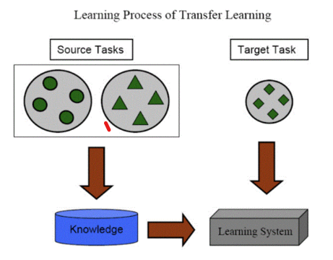
3. Transfer Learning
-개념
기존에 학습되어 있던 모델과 가중치를 가져와서 새로운 학습데이터를 학습하는 방식
성능이 검증된 모델 -> 학습 시간과 성능 면에서 훨씬 우수한 성과를 낼 수 있다.

Slide 22
3. Transfer Learning
-model
모델명 | 유형 | 학습데이터 | 입력 크기 | 최상층
VGG16 | 이미지 분류 | imageNet | 224x224 | 3개의 FCN
ResNet50 | 이미지 분류 | imageNet | 224x224 | FCN
InceptionV3 | 이미지 분류 | imageNet | 299x299 | FCN
MobileNet | 이미지 분류 | imageNet | 224x224 | FCN
DenseNet | 이미지 분류 | imageNet | 224x224 | FCN
*FCN: fully connected layer(완전연결 레이어)

Slide 23
3. Transfer Learning
-참고자료
https://velog.io/@hajieun02/Image-Segmentation2-%EA%B8%B0%EC%88%A0%EA%B3%BC-%EB%94%A5%EB%9F%AC%EB%8B%9D-%EA%B8%B0%EB%B0%98-%EB%AA%A8%EB%8D%B8

Slide 24
4. Transfer Learning의 응용

Slide 25
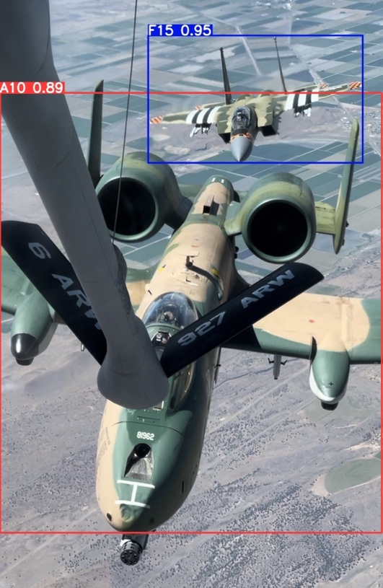
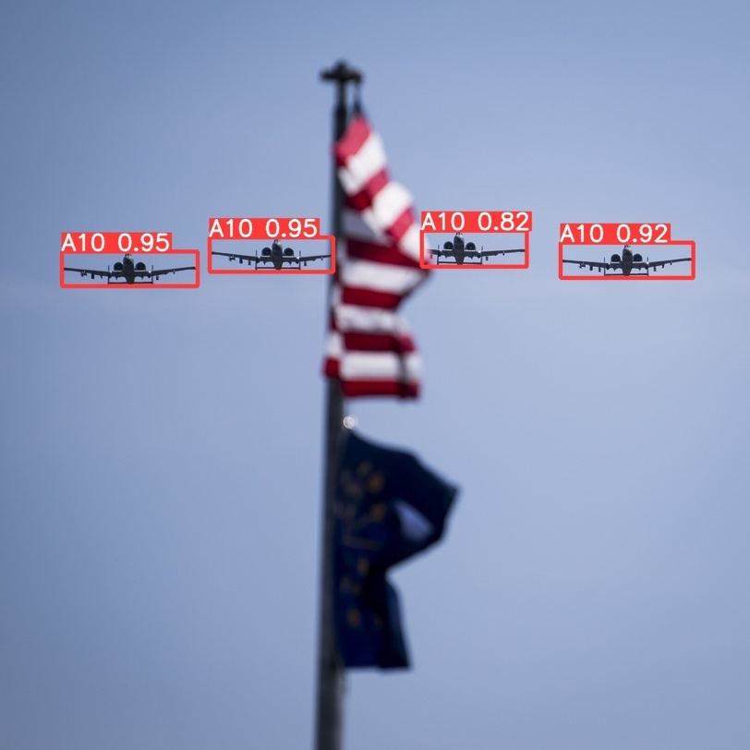
3. Transfer Learning의 응용
-YOLO(You Only Look Once)
실시간 객체 탐지에 사용되는 모델

Slide 26
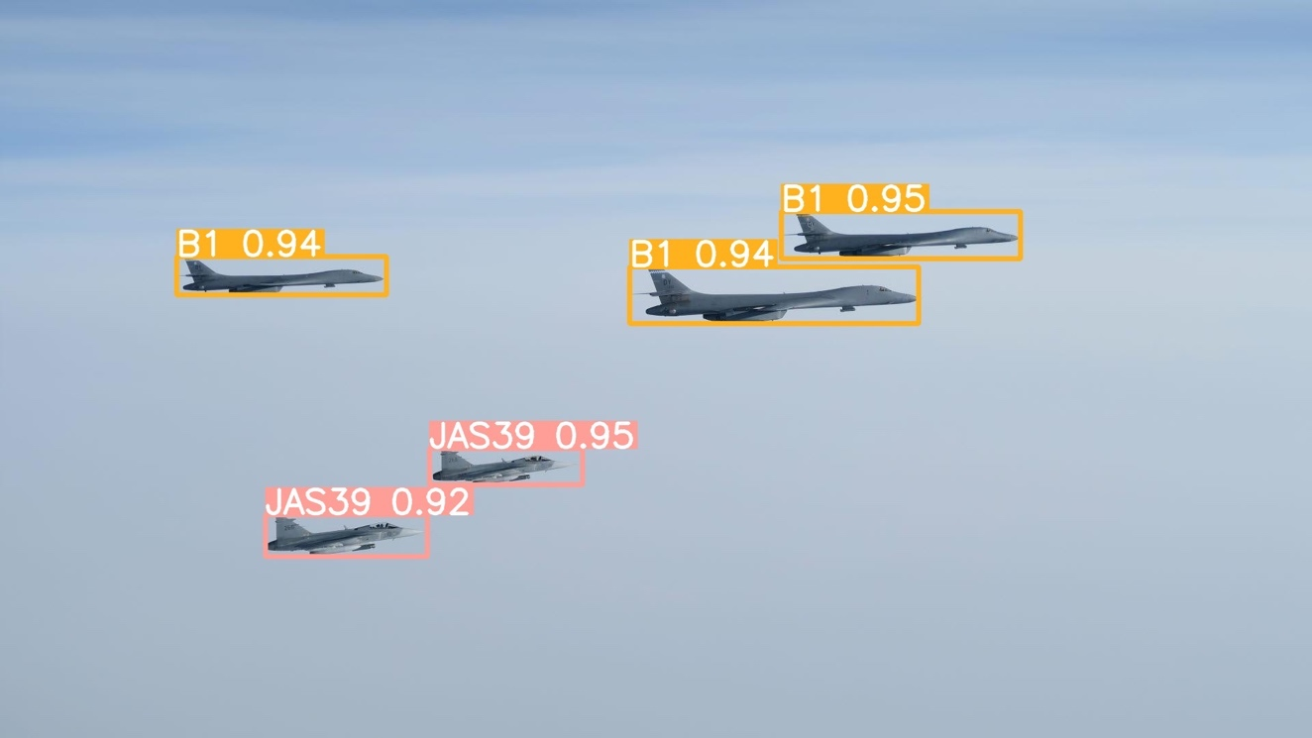
3. Transfer Learning의 응용
-YOLO(You Only Look Once)
탐지하고자 하는 객체에 bounding box와 클래스 이름, confidence score를 띄워서 탐지한 객체가 무엇인지 알게 해준다.
>> 군사기술이나 해저 탐사기술 등에서 각광받는 모델이며 특히 의료 인공지능에서 매우 핫한 분야이다.

Slide 27
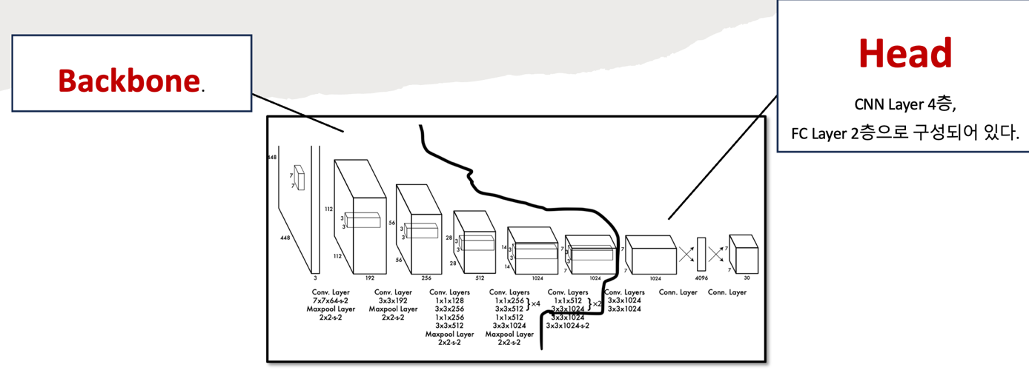
3. Transfer Learning
이미지 입력 받으면 이미지의 특징에 대해 추출
-구조
추출된 특징의 정보를 가지고 객체 탐지 수행
‘CSPDarkNet53’ 이라는 전이학습 모델로 구성

Slide 28
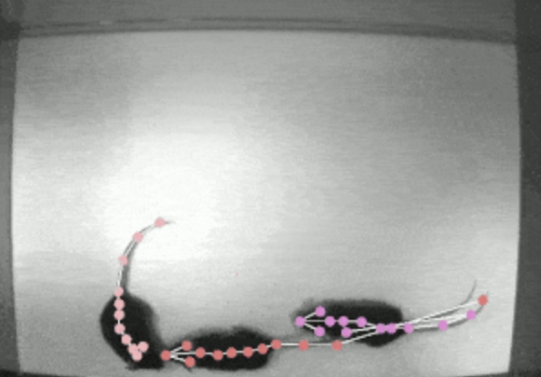
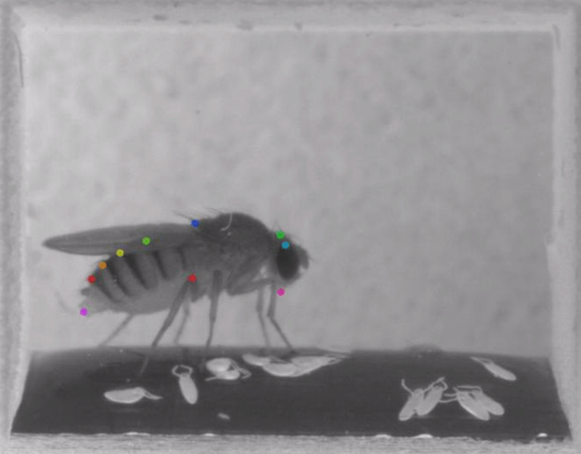
3. Transfer Learning
-Deep Lab Cut(DLC)
MobileNetV2s, EfficientNets, DLCRNet등 backbone을 추가하여 구현한 모델
동물의 머리, 가슴, 꼬리 등에 레이블링
-> 위치를 트래킹 하면서 행동 패턴과 자세에 대한 분석 제공
ㄴDLC을 통해 동물들의 행동적인 특징을 관찰하는 과정

Slide 29
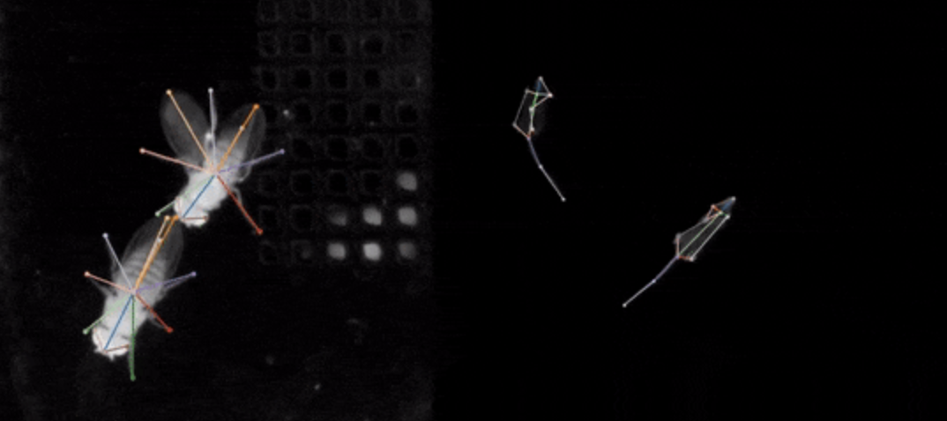
3. Transfer Learning
-SLEAP
DLC처럼 동물들의 행동 패턴과 자세에 대한 분석을 제공하는 툴

Slide 30
3. Transfer Learning
-참고자료
*전이학습 관련
https://velog.io/@hajieun02/Image-Segmentation2-%EA%B8%B0%EC%88%A0%EA%B3%BC-%EB%94%A5%EB%9F%AC%EB%8B%9D-%EA%B8%B0%EB%B0%98-%EB%AA%A8%EB%8D%B8
*YOLOV8 논문 리뷰
https://bkshin.tistory.com/entry/%EB%85%BC%EB%AC%B8-%EB%A6%AC%EB%B7%B0-YOLOYou-Only-Look-Once
*SLEAP github
https://github.com/talmolab/sleap
*Deep Lab Cut 홈페이지
https://www.mackenziemathislab.org/deeplabcut#:~:text=DeepLabCut%E2%84%A2%20is%20an%20efficient,typically%2050%2D200%20frames

Slide 31
과제
1. 설명한 코드 직접 돌려보기
2. 전이학습 참고자료와 YOLO 논문 읽고 요약(자료 31p 1,2번째 링크)

Slide 32
감사합니다.

